Slide 4
Nosso mundo avança para um beco sem saída.
Crises mundiais, mortes sem fim, o homem está se auto destruindo.

Slide 5
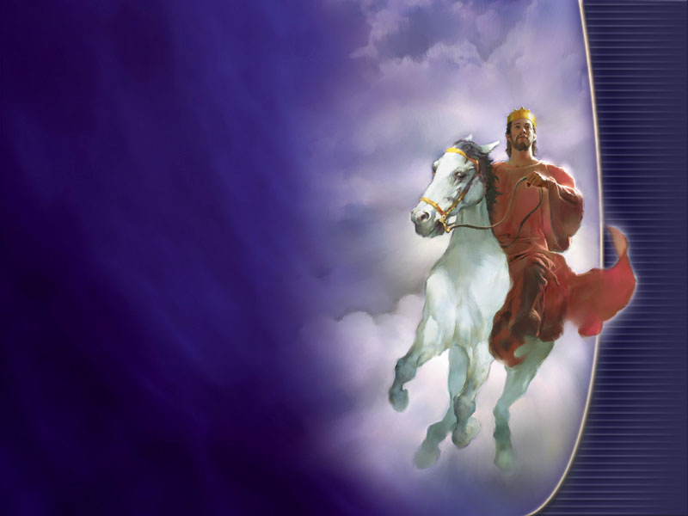
O Apocalipse revela que Jesus voltará e colocará as coisas em seu devido lugar.

Slide 6
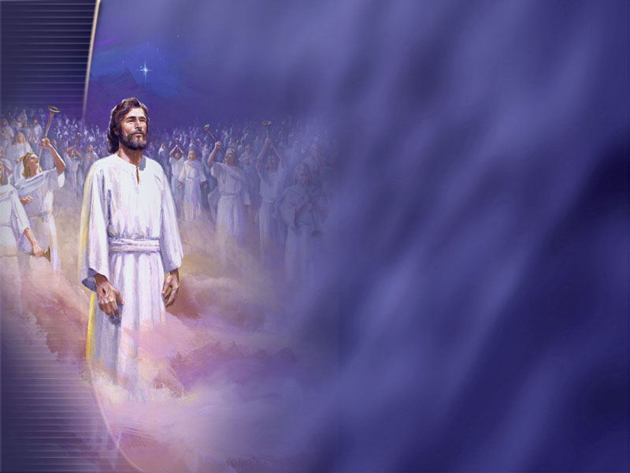
Assim como o Senhor Jesus é o personagem central do Apocalipse, a segunda vinda de Cristo em glória e majestade é o acontecimento mais importante deste livro.

Slide 7
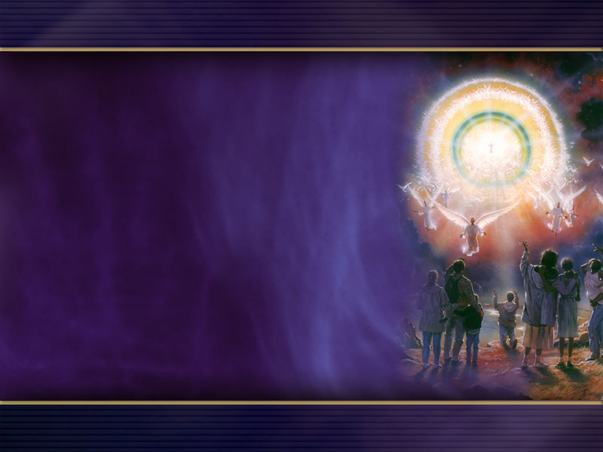
Quantos, segundo o Apocalipse, verão Jesus voltar?
“Eis que vem com as nuvens, e todo o olho o verá, até quantos o traspassaram. E todas as tribos da terra se lamentarão sobre ele. Certamente. Amém!”
Apocalipse 1:7

Slide 8
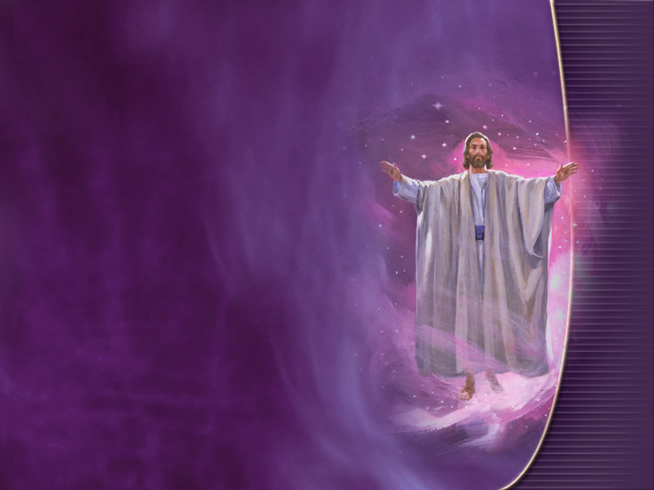
O retorno de Cristo em glória e majestade é “A bendita esperança” de toda a Bíblia.
Tito 2:13

Slide 9
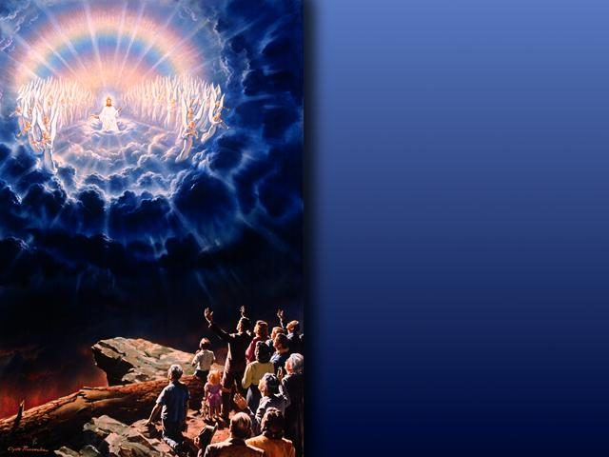
O retorno de Jesus:
O Novo Testamento refere-se a ele cada vez a cada cinco versículos.
Há aproximadamente 2500 referências em toda a Bíblia.
Cerca de 1500 profecias se relacionam com a volta de Jesus.
Para cada profecia relacionada com a primeira vinda de Cristo, há pelo menos 8 (oito) relacionadas com a segunda vinda.

Slide 10
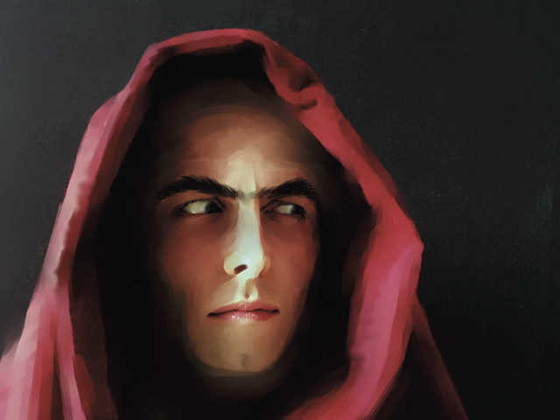
Enganos satânicos acerca da segunda vinda de Cristo
“E ele lhes respondeu: Vede que ninguém vos engane. Porque virão muitos em meu nome, dizendo: Eu sou o Cristo; e enganarão a muitos.”
Mateus 24:4 e 5

Slide 11
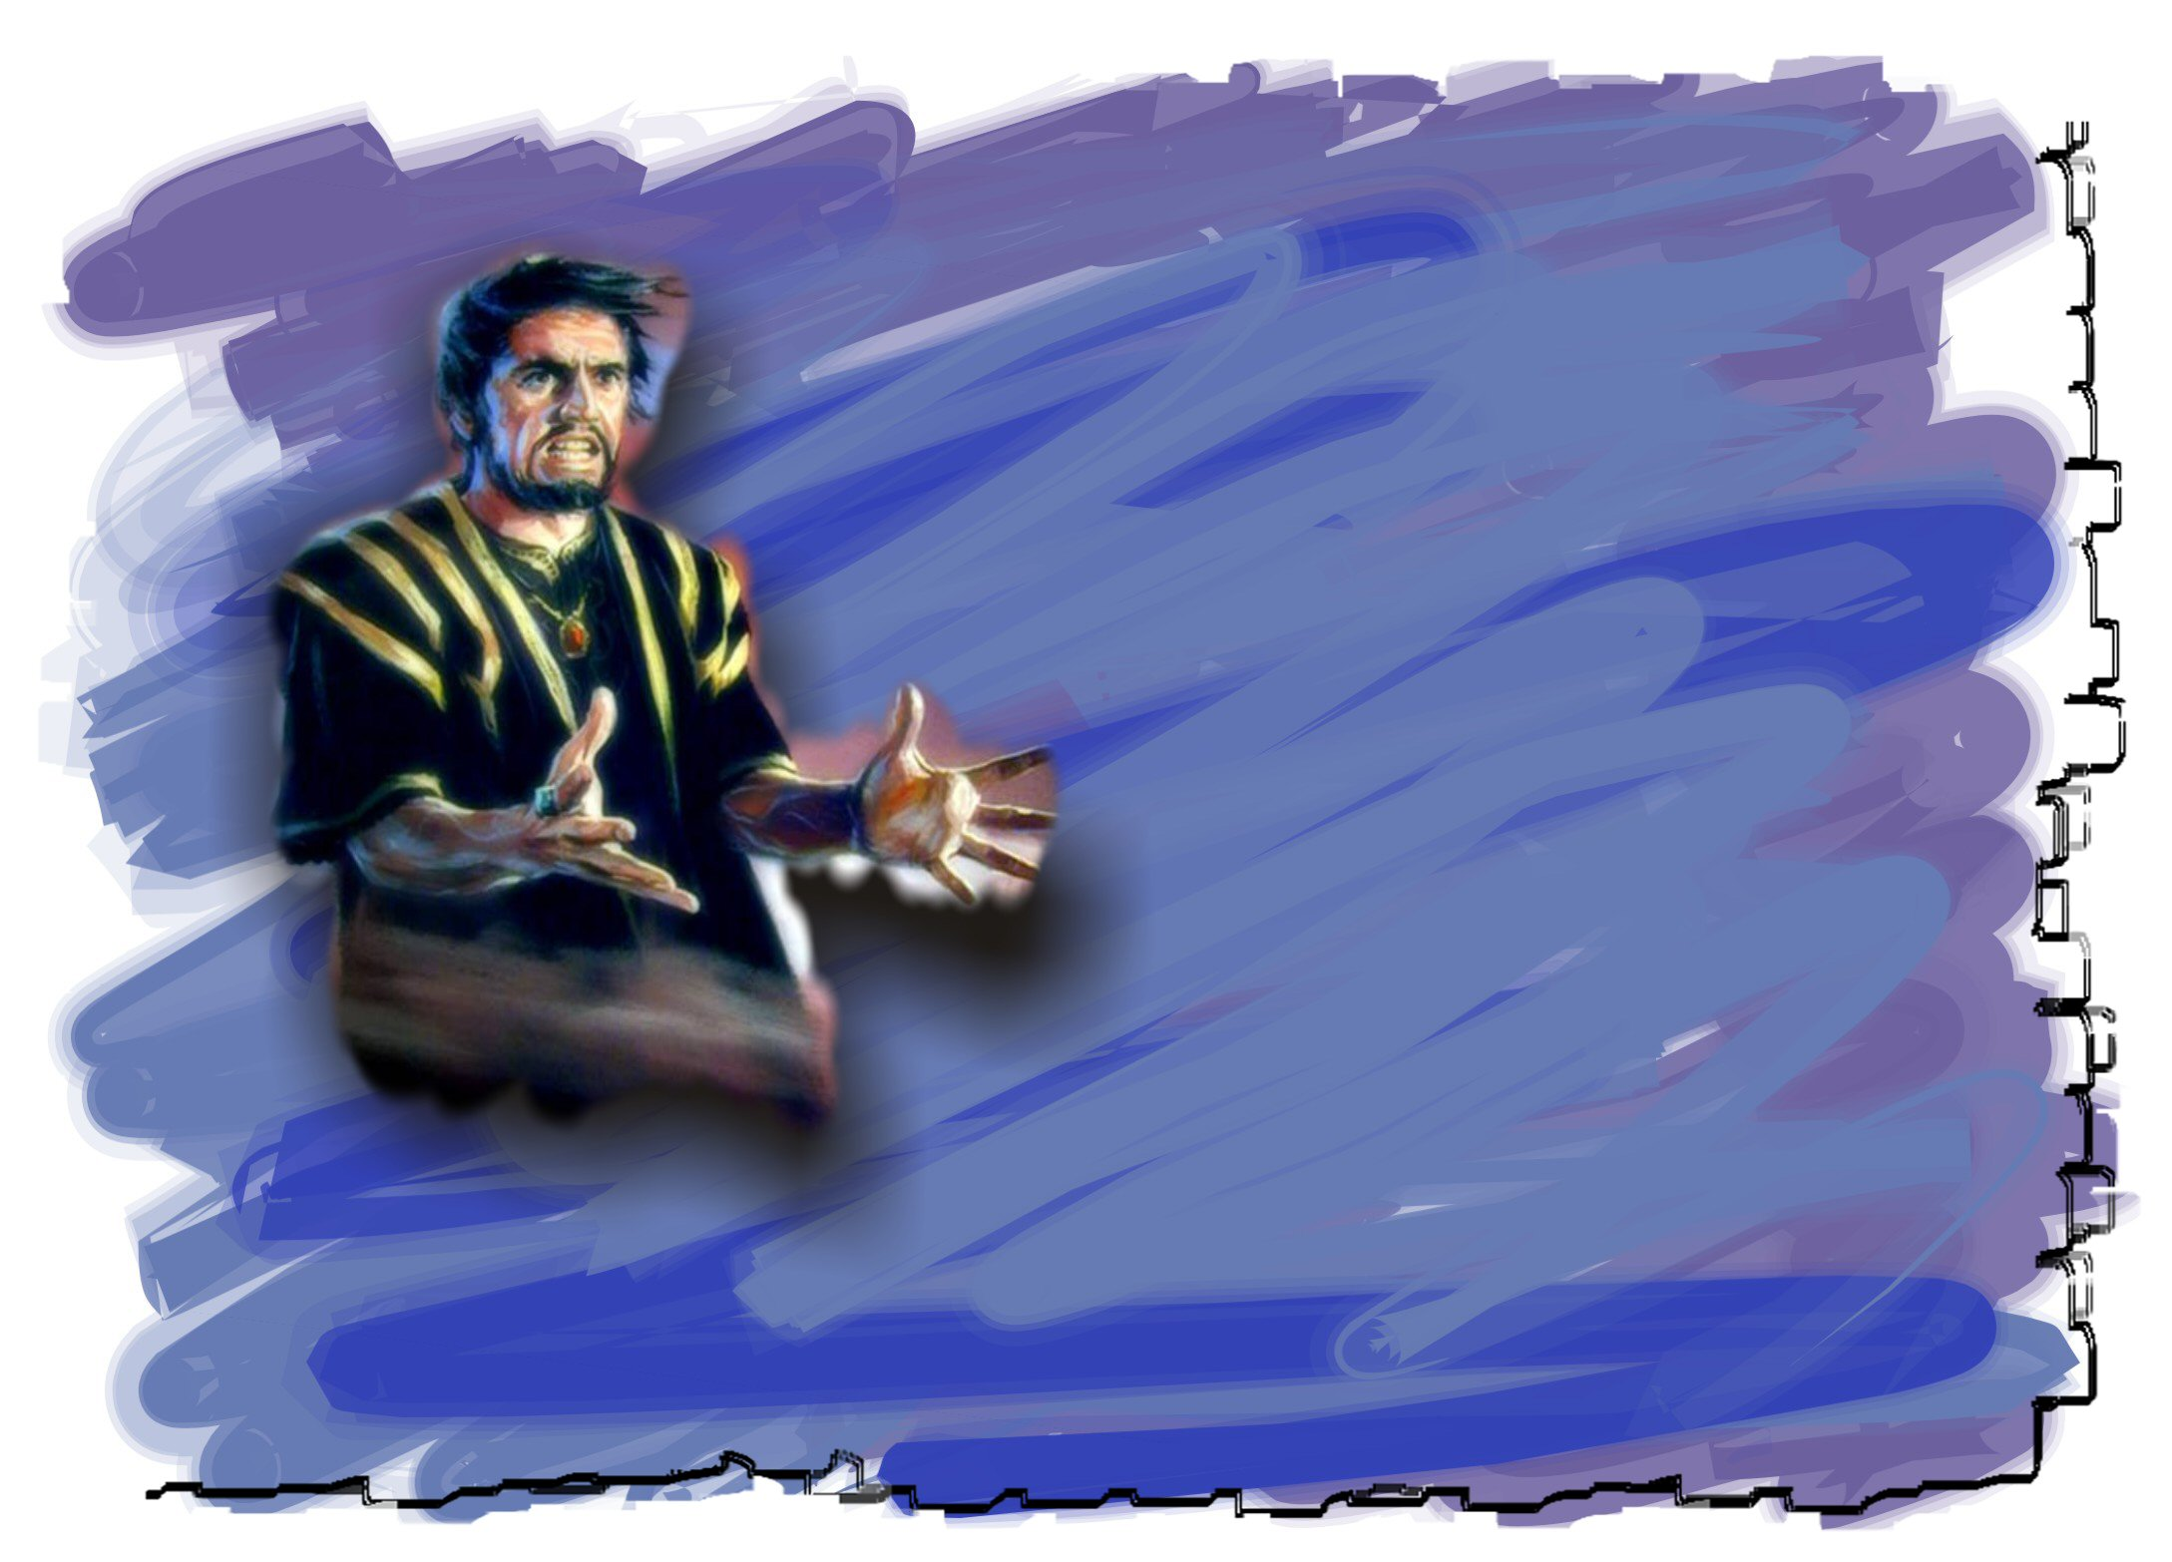
“Então, vi sair da boca do dragão, da boca da besta e da boca do falso profeta três espíritos imundos semelhantes a rãs; porque eles são espíritos de demônios, operadores de sinais, e se dirigem aos reis do mundo inteiro com o fim de ajuntá-los para a peleja do grande Dia do Deus Todo-Poderoso.”
Apocalipse 16:13 e 14

Slide 12
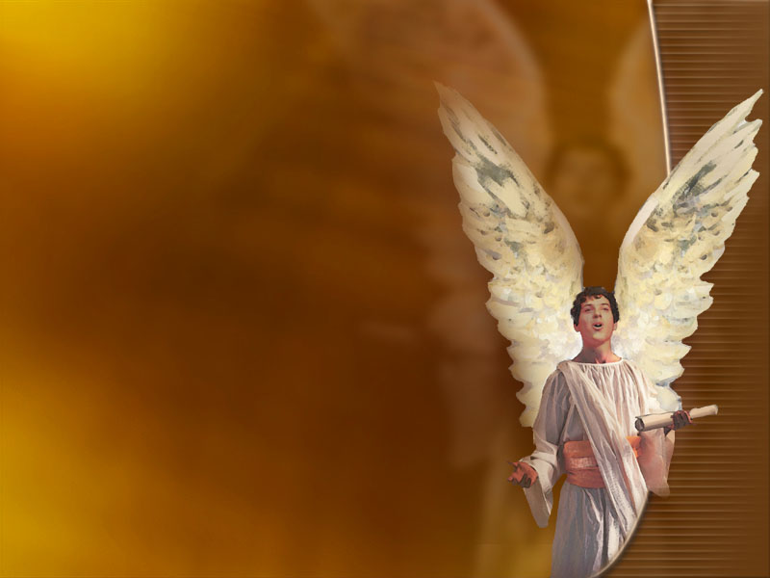
“E não é de admirar, porque o próprio Satanás se transforma em anjo de luz.”
IICoríntios 11:14

Slide 13
“Então, será, de fato, revelado o iníquo, a quem o Senhor Jesus matará com o sopro de sua boca e o destruirá pela manifestação de sua vinda. Ora, o aparecimento do iníquo é segundo a eficácia de Satanás, com todo o poder, e sinais, e prodígios da mentira, e com todo o engano de injustiça aos que perecem, porque não acolheram o amor da verdade para serem salvos.” II Tessalonicenses 2:8-10

Slide 14
Engano: Satanás tratará de enganar, imitando a segunda vinda de Cristo.

Slide 15
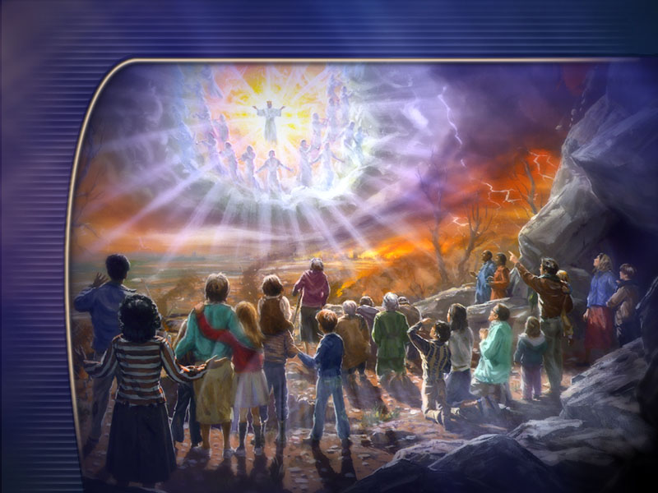
Como Jesus virá?
Como não se enganar?

Slide 16
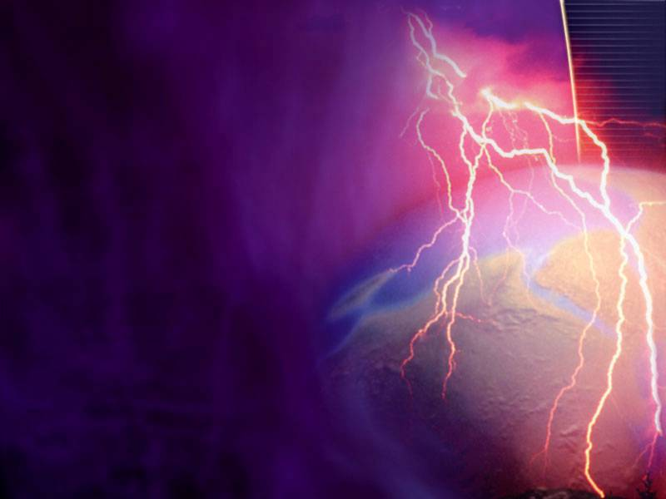
Que declaração de Jesus revela que sua segunda vinda não será secreta?
“Então, se alguém vos disser: Eis aqui o Cristo! Ou Ei-lo ali! Não acrediteis; Porque, assim como o relâmpago sai do oriente e se mostra até no ocidente, assim há de ser a vinda do Filho do Homem.”
Mateus 24: 23, 27

Slide 17
Não há nada de secreto, diz o salmista Davi:
“Vem o nosso Deus e não guarda silêncio; perante ele arde um fogo devorador, ao seu redor esbraveja grande tormenta.”
Salmos 50:3

Slide 18
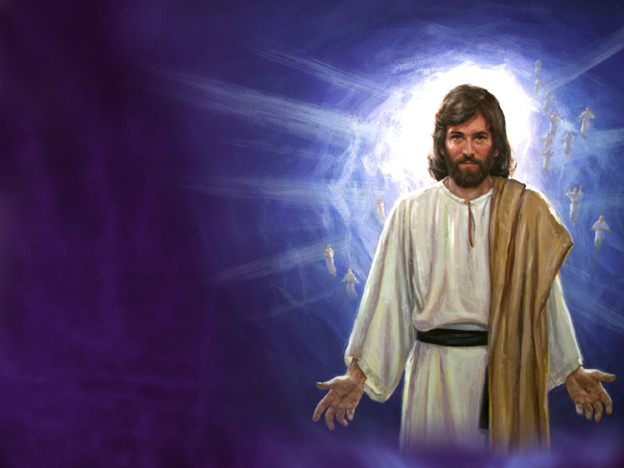
Seis perguntas que nos surgem.
1ª) Jesus virá de forma pessoal?
“E lhes disseram: Varões galileus, por que estais olhando para as alturas? Esse Jesus, que dentre vós foi assunto ao céu virá do modo como o vistes subir.” Atos 1:11

Slide 19
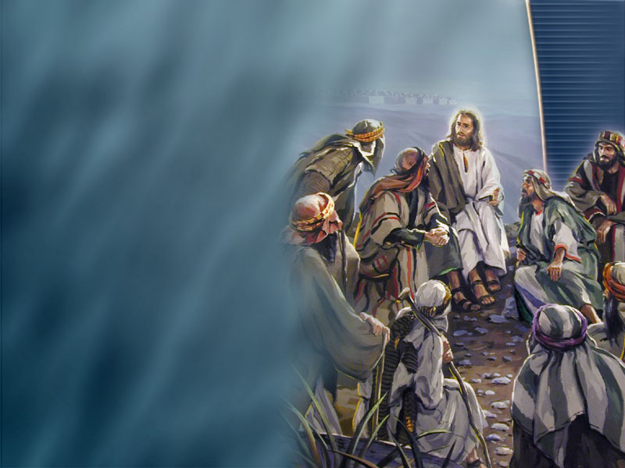
2ª) Onde aparecerá o Senhor, e quem o acompanhará?
“No monte da Oliveiras, achava-se Jesus assentado, quando se aproximaram dele os discípulos, em particular, e lhe pediram; Dize-nos quando sucederão essas coisas e que sinal haverá de tua vinda e da consumação do século.”
Mateus 24:3
“Porque o Filho do Homem há de vir na glória de seu Pai, com os seus anjos, e, então, retribuirá a cada um conforme as suas obras.”
Mateus 16:27

Slide 20
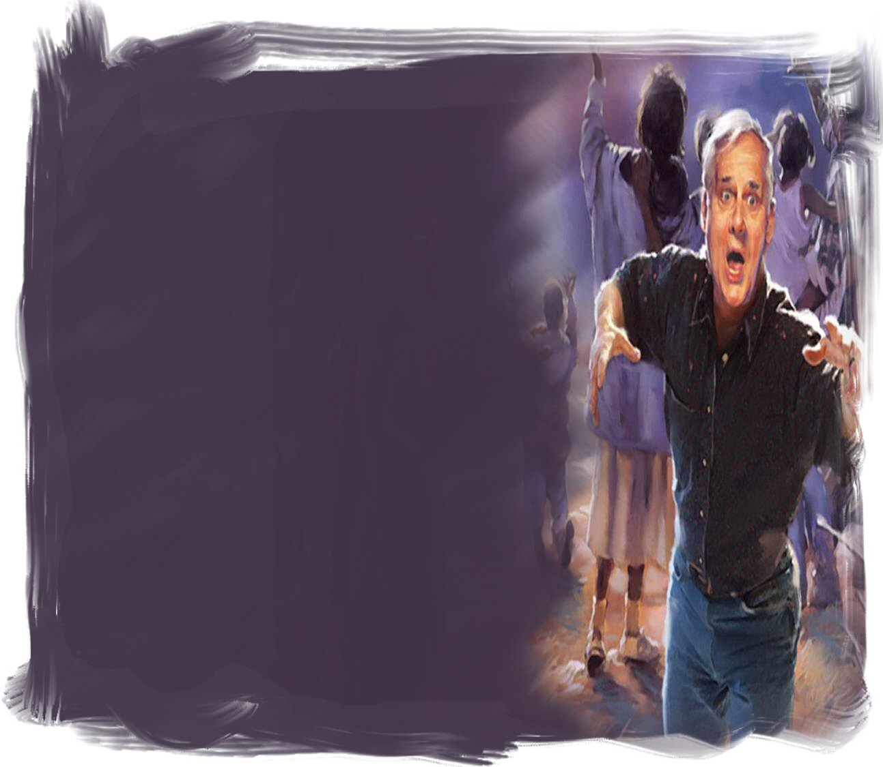
3ª) O que farão os ímpios por ocasião da volta de Jesus?
“E disseram aos montes e aos rochedos: Caí sobre nós e escondei-nos da face daquele que se assenta no trono e da ira do Cordeiro,”
Apocalipse 6:16

Slide 21
4ª) Quando ocorrerá?
“Mas a respeito daquele dia e hora ninguém sabe, nem os anjos dos céus, nem o Filho, senão o Pai.”
Mateus 24:36

Slide 22
5ª) Qual o propósito segundo o Apocalipse para a segunda vinda de Cristo?
“E eis que venho sem demora, e comigo está o galardão que tenho para retribuir a cada um segundo as suas obras.”
Apocalipse 22:12

Slide 23
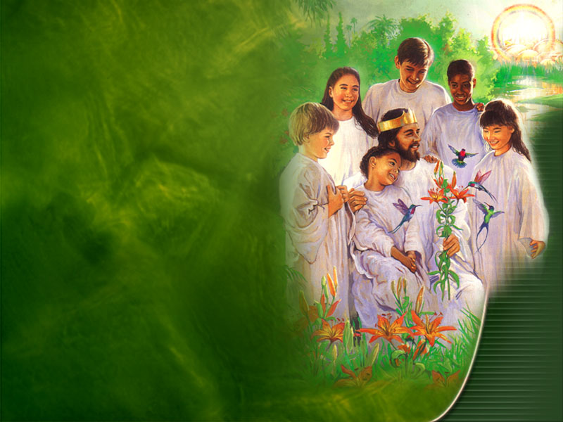
6ª) E os mortos em Cristo, o que ocorrerá com eles em relação com os cristãos vivos?
“Porquanto o Senhor mesmo, dada a sua palavra de ordem, ouvida a voz do arcanjo, e ressoada a trombeta de Deus, descerá dos céus, e os mortos em Cristo ressuscitarão primeiro; depois, nós, os vivos, os que ficarmos, seremos arrebatados juntamente com eles, entre nuvens, para o encontro do Senhor nos ares, e, assim, estaremos para sempre com o Senhor.”
I Tessalonicenses 4:16 e 17

Slide 24
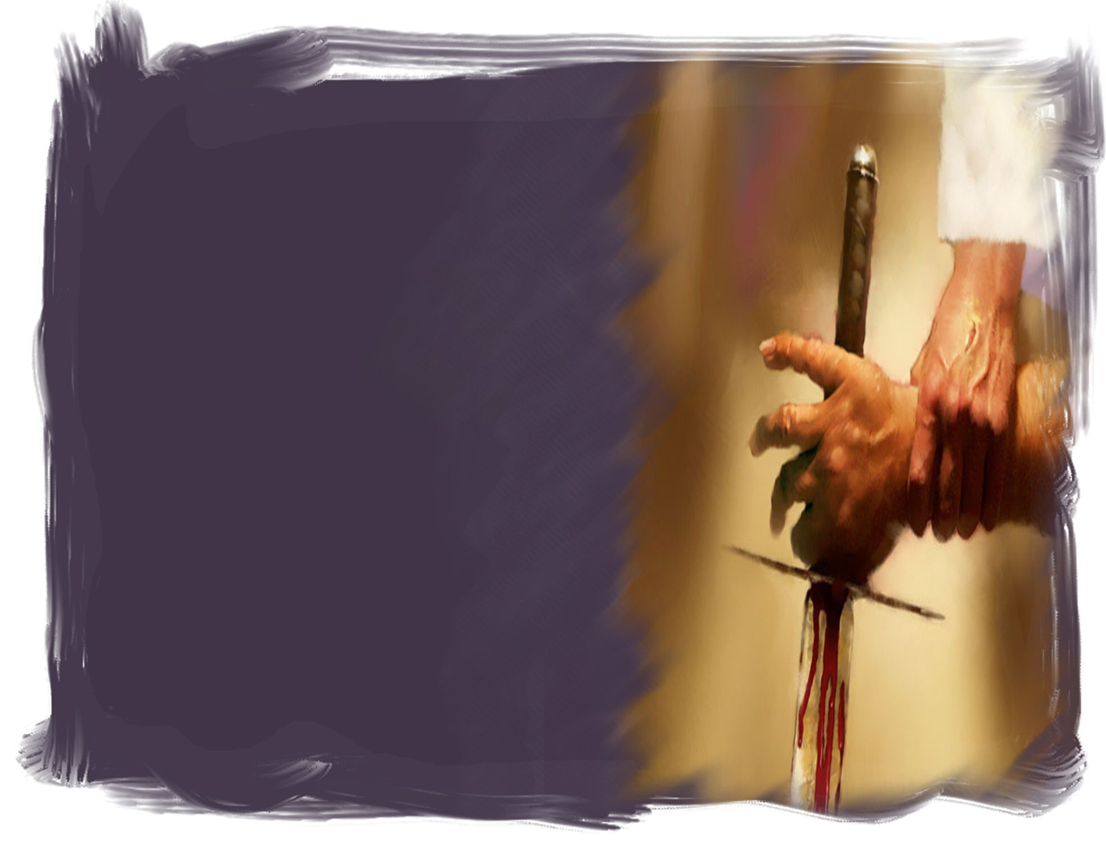
Que acontecerá depois?
No próximo estudo analisaremos o aprisionamento de Satanás. Também veremos as características da terra depois do retorno de Jesus.

Slide 25
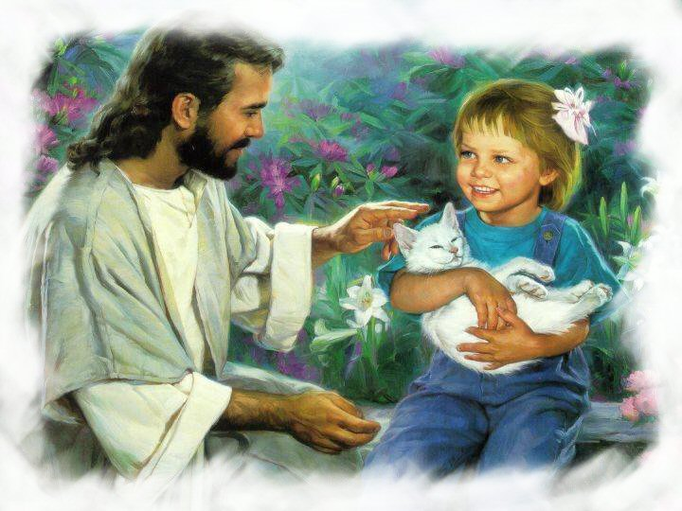
O Apocalipse apresenta as condições de vida que Jesus estabelecerá depois da segunda vinda.
“E lhes enxugará dos olhos toda lagrima, e a morte já não existirá, já não haverá luto, nem pranto, nem dor, porque já as primeiras coisas passaram.” Apocalipse 21:4

Slide 26
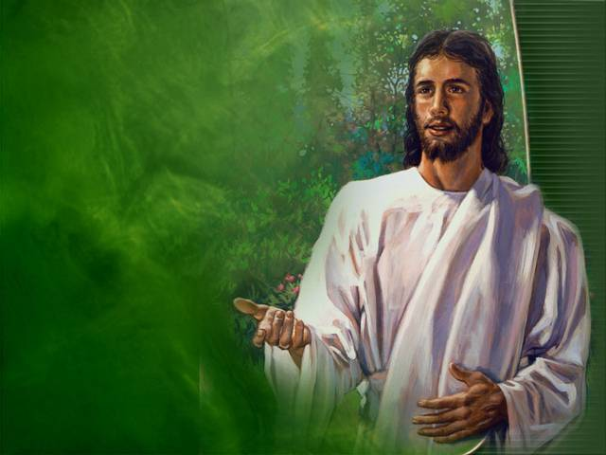
A bem-aventurada esperança do retorno de Cristo é para você segundo o Apocalipse.

